Slide 1
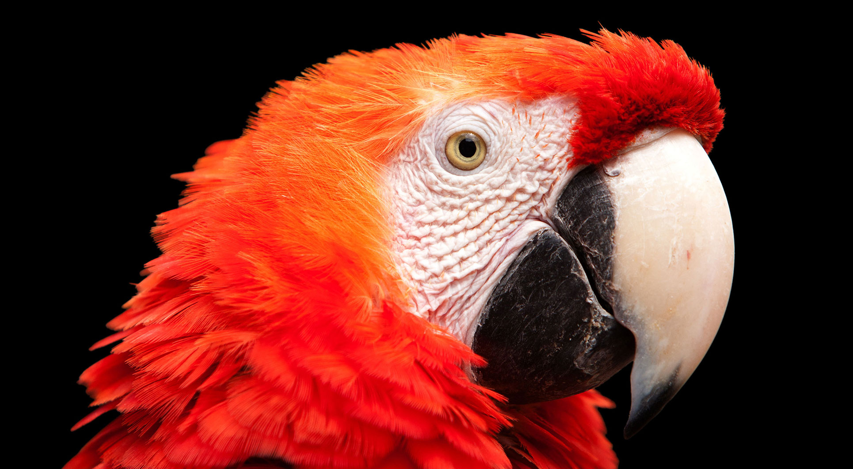
5.5 九九乘法表 代码
《Python青少年趣味编程》
小牛叔出品

Slide 2
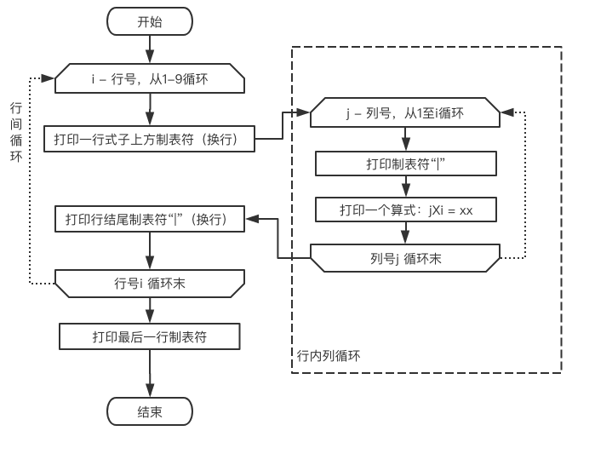
由内向外分析
print("┃%2d×%-2d=%2d"%(j,i,i*j),end='')
print(('┣' if i>1 else '┏') + ('━'*8 + '╋') * (i-1) + '━'*8 + '┓')

Slide 3
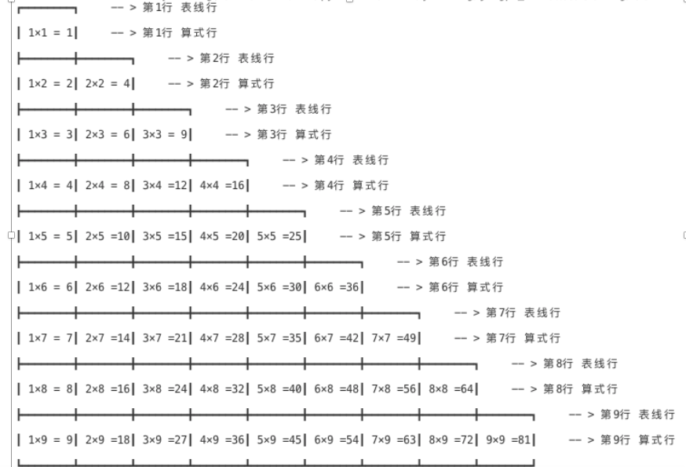
print(('┣' if i>1 else '┏') + ('━'*8 + '╋') * (i-1) + '━'*8 + '┓')
print("┃%2d×%-2d=%2d"%(j,i,i*j),end='')
print('┗' + ('━'*8 + '┻')*8 + '━'*8 + '┛')

Slide 4
for i in range(1,10):
print(('┣' if i>1 else '┏') + ('━'*8 + '╋') * (i-1) + '━'*8 + '┓')
for j in range(1,i+1):
print("┃%2d×%-2d=%2d"%(j,i,i*j),end='')
print('┃')
print('┗' + ('━'*8 + '┻')*8 + '━'*8 + '┛')

